Slide 1
نظریه زبانها و ماشینها
فصل سوم
خواص زبانهای مستقل از متن

Slide 2
سرفصل مطالب
خواص بستار زبانهای منظم
پاسخ به سوالاتی دربارۀ زبانها منظم
شناسایی زبانهای منظم

Slide 3
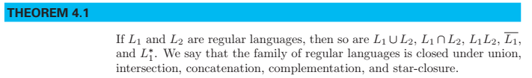
خواص بستار زبانهای منظم
مجموعه زبانهای منظم تحت چه عملگرهایی بسته است؟
زبانهای منظم تحت همه عملگرهایی که تا کنون شناخته ایم بسته هستند.

Slide 4
اثبات:

Slide 5

اثبات:

Slide 6
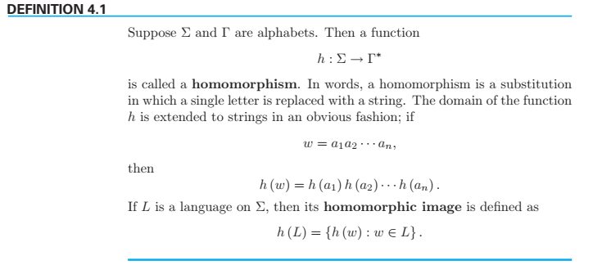
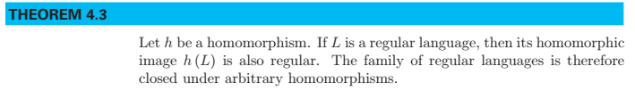

Slide 7
